Slide 1
Emancipação e liberdade
Dr. Ariadne Ribeiro Equality and Rights for All, Officer UNAIDS Brasil

Slide 2
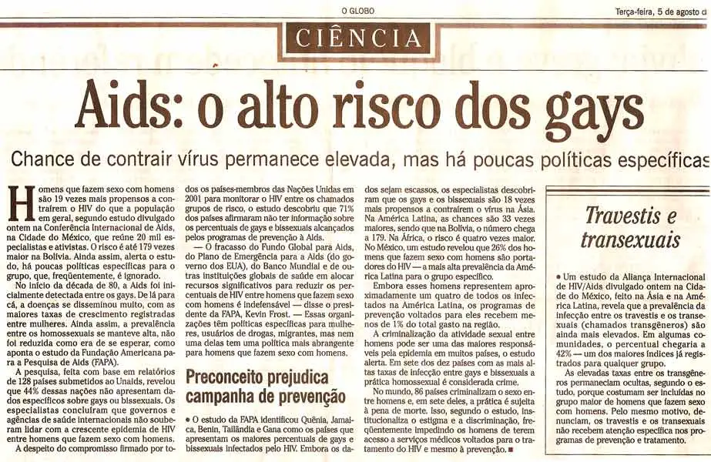
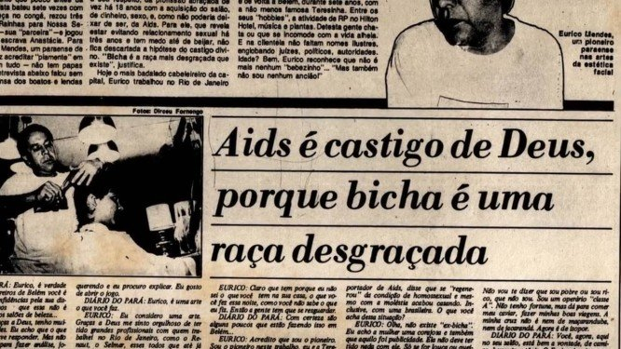
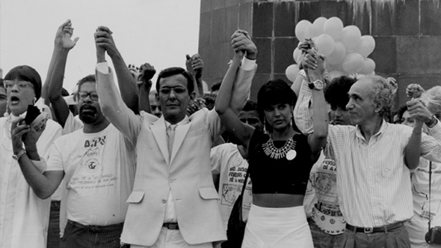
Contexto Histórico​
1980-1986: Primeiras ações e reconhecimento da AIDS como problema de saúde pública.

Slide 3
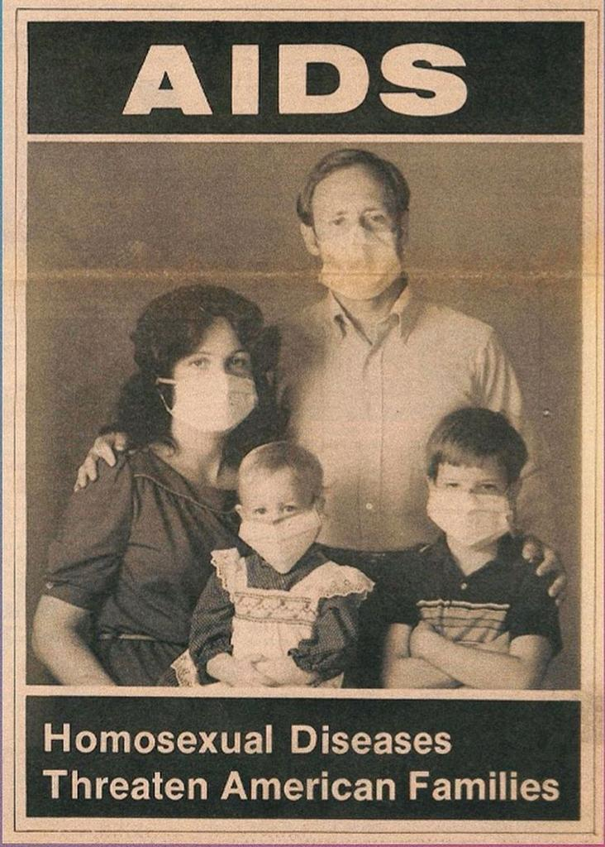

Slide 5
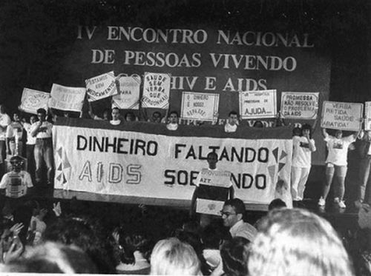
Criação do Programa Nacional e a Constituição Federal
1986 - Criação do Programa Nacional de DST e Aids do Ministério da Saúde
1988 – Nova Constituição Federal e o direto à saúde
Art. 196. A saúde é direito de todos e dever do Estado, garantido mediante políticas sociais e econômicas que visem à redução do risco de doença e de outros agravos e ao acesso universal e igualitário às ações e serviços para sua promoção, proteção e recuperação.

Slide 6
Criação do Programa Nacional e a Constituição Federal
Art. 6º São direitos sociais a educação, a saúde, a alimentação, o trabalho, a moradia, o transporte, o lazer, a segurança, a previdência social, a proteção à maternidade e à infância, a assistência aos desamparados, na forma desta Constituição.
Art. 196. A saúde é direito de todos e dever do Estado, garantido mediante políticas sociais e econômicas que visem à redução do risco de doença e de outros agravos e ao acesso universal e igualitário às ações e serviços para sua promoção, proteção e recuperação.

Slide 7
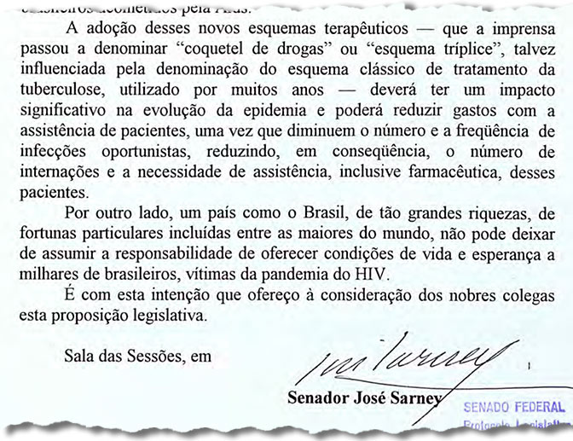
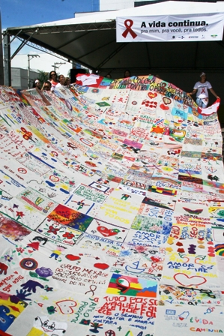
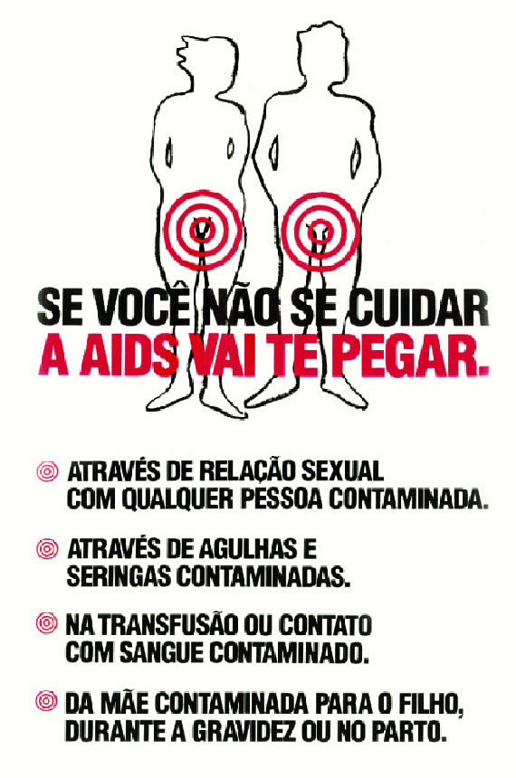
Parcerias e Mobilização Social
Década de 1990: Fortalecimento das parcerias com ONGs e mobilização social.
1997: Reconhecimento internacional das políticas brasileiras de combate à AIDS.

Slide 8
Resultados e Impactos
Resultados: Redução da discriminação e estigmatização, aumento do acesso a tratamentos.
Impactos: Influência na formulação de políticas públicas e fortalecimento da sociedade civil.

Slide 9
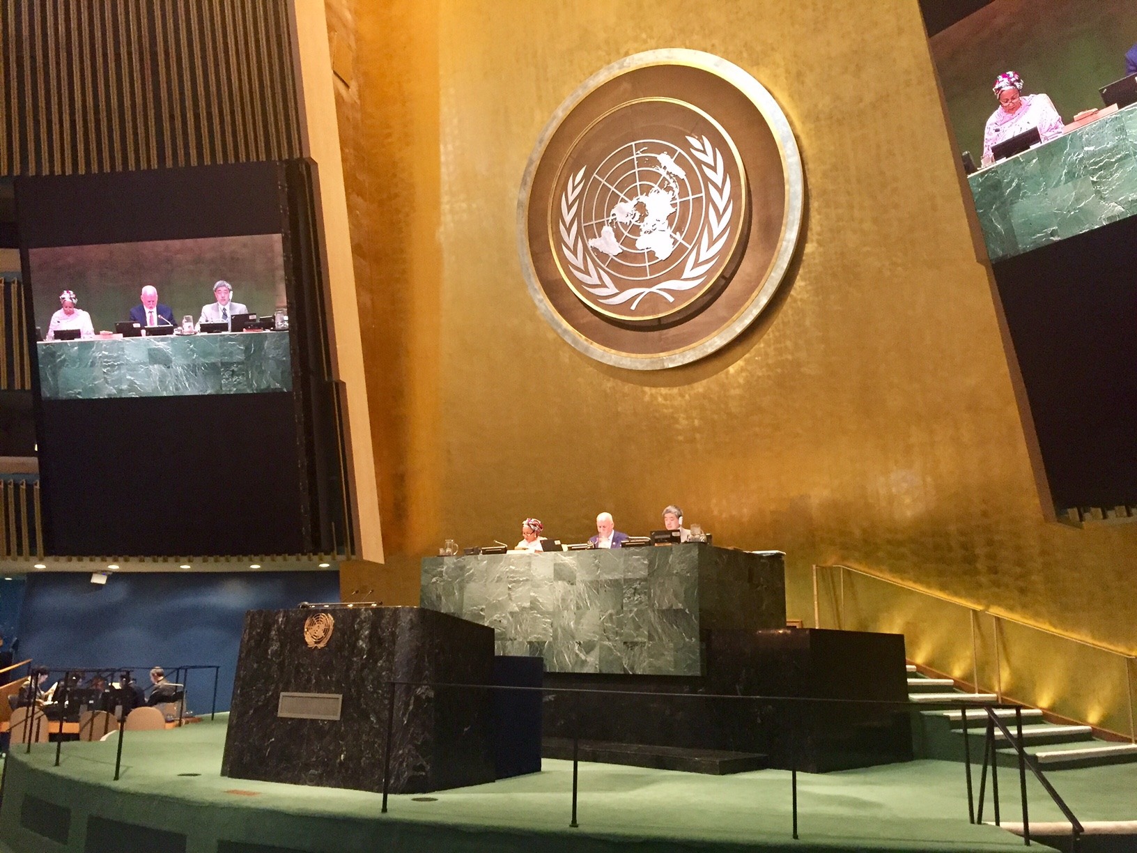
O Presidente da Assembleia Geral e o Secretário-Geral convocaram uma Reunião de Alto Nível sobre HIV/AIDS (HLM) em 2021. ​
Em Fevereiro de 2021 a Assembleia Geral aprovou a Resolução A/75/L.59, a qual descreve o processo. ​
O principal objetivo é “realizar uma revisão compreensiva do progresso sobre os compromisos assumidos na Declaração Política de 2016 para acabar com a epidemia de AIDS até 2030.” ​
Declaração Política

Slide 10
Objetivos HIV 2025
10%
95%
REDUZINDO AS DESIGUALDADES
95% das pessoas em risco de contrair HIV usam a prevenção combinada
95-95-95% de testes de HIV, tratamento, supressão viral entre adultos e crianças
95% das mulheres têm acesso a serviços de saúde sexual e reprodutiva
95% de cobertura dos serviços de Eliminação da Transmissão Vertical
95% das pessoas vivendo com HIV recebem tratamento preventivo para Tuberculose
95% das pessoas vivendo com HIV e pessoas em risco de contrair HIV estão relacionadas a outros serviços de integrados de saúde
Menos de 10%
das pessoas que vivem com HIV e populações-chave experienciam estigma e discriminação
Menos de 10%
das pessoas que vivem com HIV, mulheres e meninas e populações-chave experienciam desigualdades baseadas em gênero e violência de gênero
Menos de 10%
dos países tem leis e políticas punitivas
As pessoas que vivem com HIV e comunidades em risco estão no centro da estratégia

Slide 11
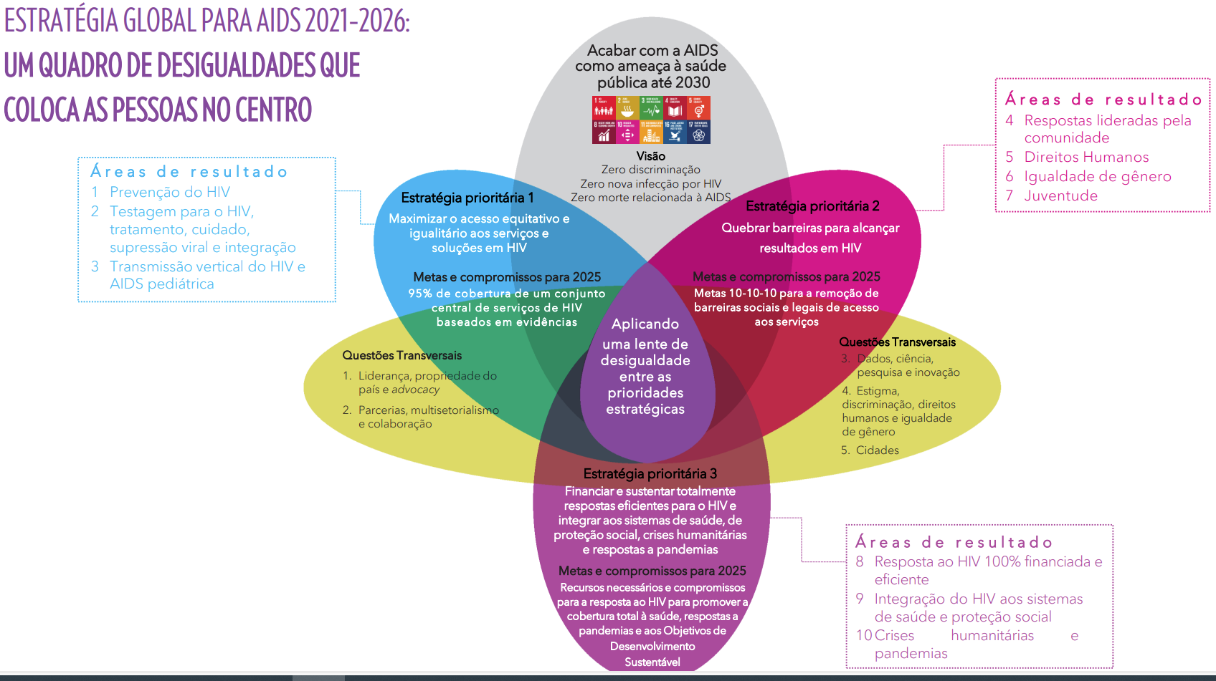

Slide 12
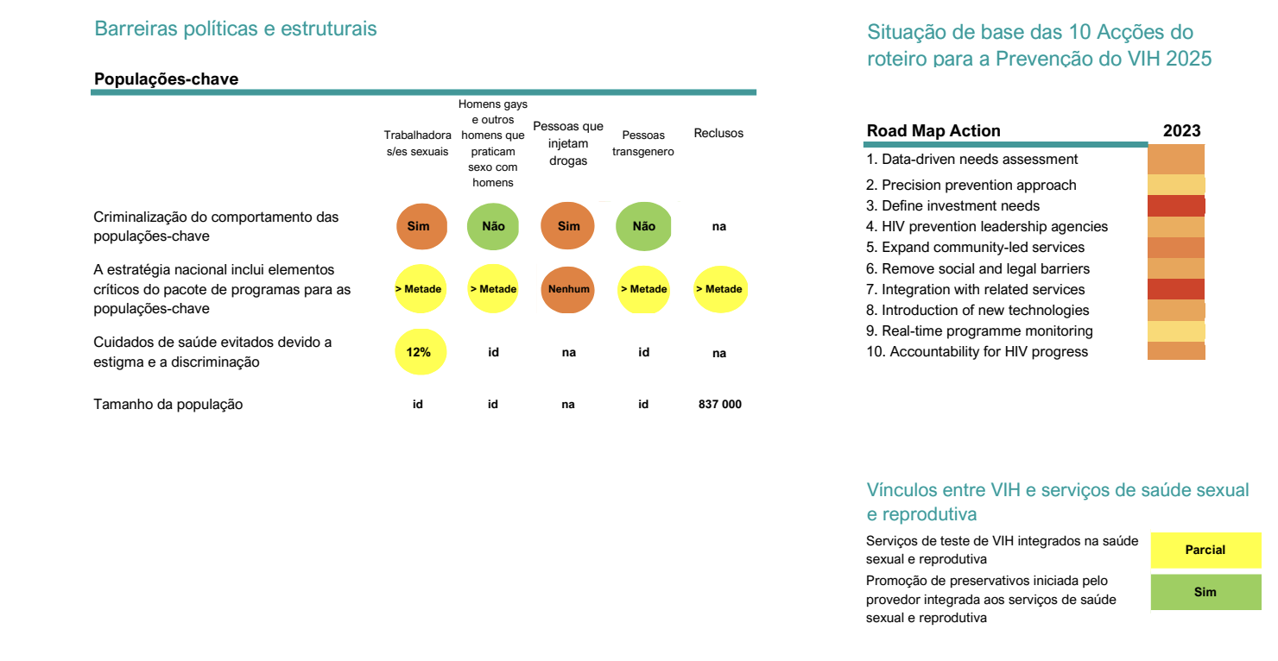
A Situação da Prevenção do HIV no Brasil – Global HIV Prevention Coalition (2023)

Slide 13
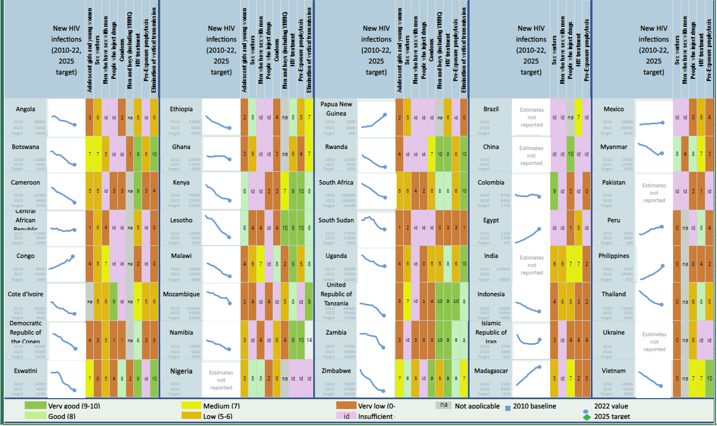

Slide 14
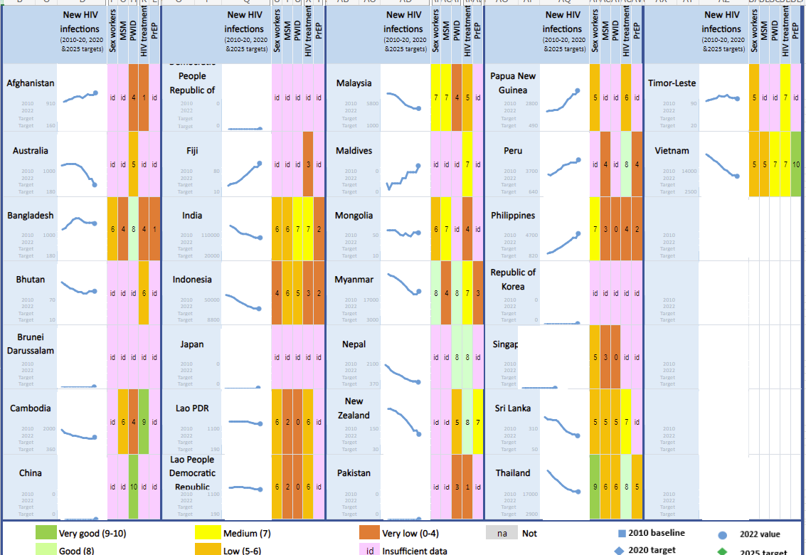

Slide 15
Mapa das Culturas Diversas de Gênero e a importância do reconhecimento da pluralidade de gêner

Slide 16
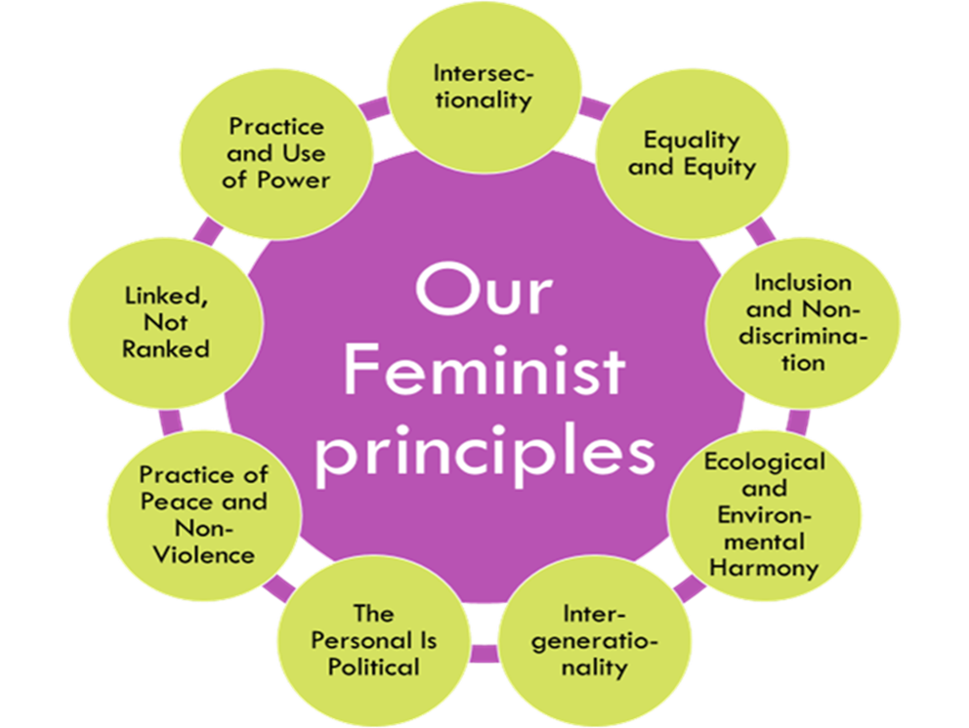
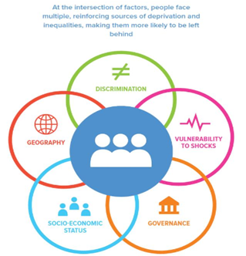
Abordagem do UNAIDS a partir dos princípios feministas

Slide 17
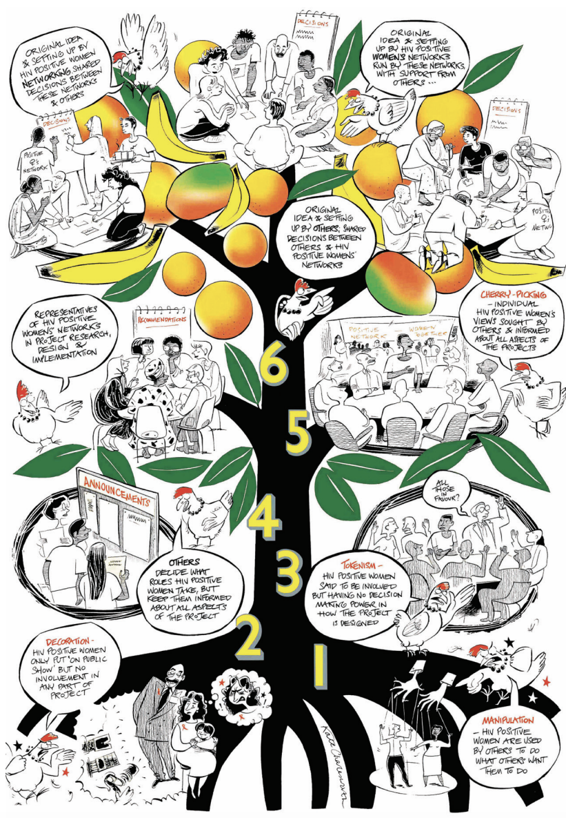
Different models of feminist HIV research
Liderado por pesquisadores acadêmicos e clínicos feministas ou pesquisadores de agências da ONU e ONGs, com objetivos feministas e abordando questões feministas relevantes para a vida de mulheres, meninas e pessoas com diversidade de gênero em relação ao HIV. O ideal é que isso envolva a colaboração da comunidade. Envolver colaborações de pesquisadores acadêmicos/clínicos, agências da ONU e ONGs que trabalham em parceria igualitária com comunidades de mulheres, meninas e pessoas de gênero diverso, com base nos princípios de cocriação, coautoria e copropriedade. Liderados e realizados por comunidades de mulheres, meninas e pessoas com diversidade de gênero, por conta própria ou com o apoio de outros. See page 59: The Participation Tree: Ensuring the meaningful participation of women living with HIV. © ICW, 2004

Slide 18
Why are feminist approaches to research important?
A Estratégia Global para a AIDS e a Declaração Política sobre o HIV exigem que o UNAIDS compreenda e valorize o conhecimento e as experiências de mulheres e meninas, bem como de pessoas com diversidade de gênero. Isso é vital para atingir as metas 30-60-80.
As abordagens feministas à pesquisa ajudam a abordar e a entender melhor essas experiências e o impacto das relações, estruturas e instituições de gênero desiguais e opressivas na resposta ao HIV. Elas promovem as metas de igualdade e justiça em todo o processo de pesquisa (desde o acordo sobre a questão da pesquisa até o relatório e a divulgação dos resultados).

Slide 19
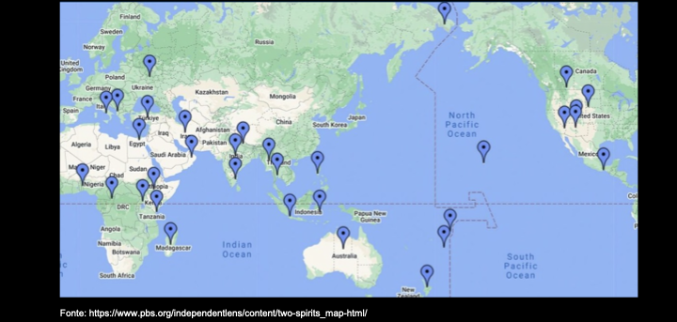
Mapa das Culturas Diversas de Gênero e a importância do reconhecimento da pluralidade de gênero

Slide 20
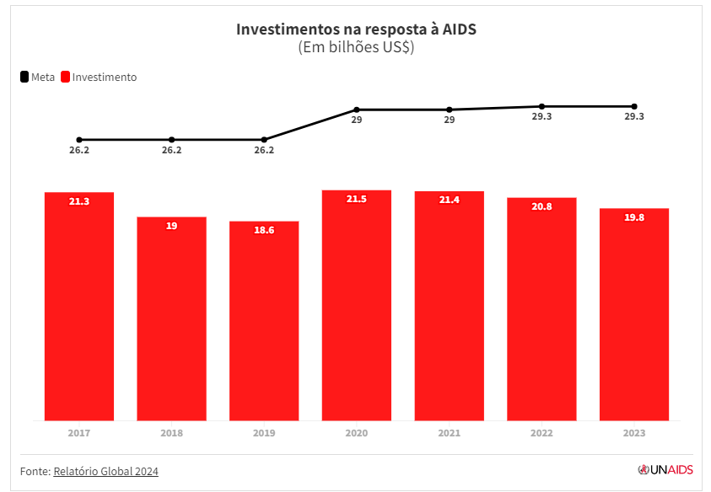
Relatório Global e os Investimentos na resposta global à AIDS

Slide 21
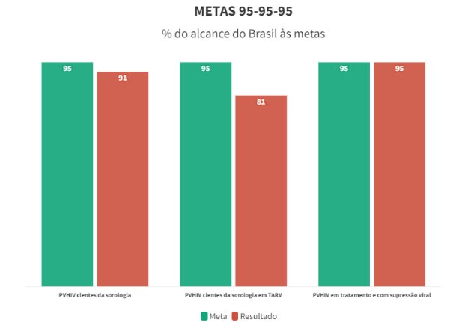
R
Relatório Global do UNAIDS e o progresso do Brasil

Slide 22
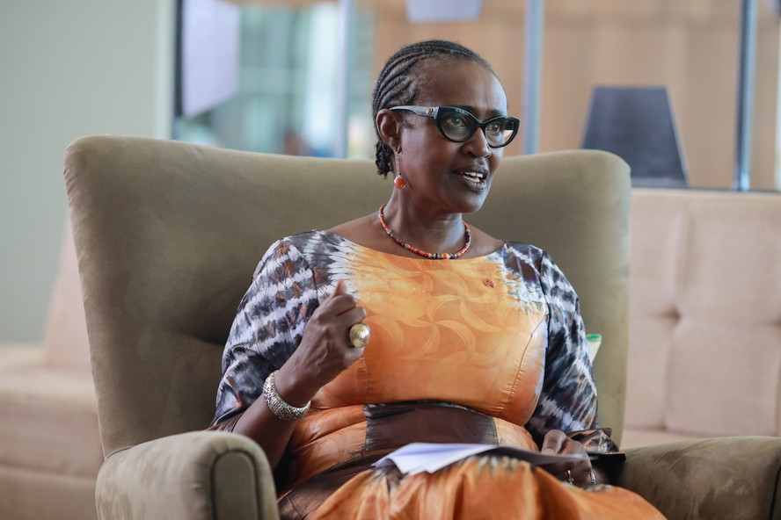
Winnie Byanyima, Diretora Executiva do UNAIDS
"A maioria dos países ainda não está no caminho certo para atingir a meta de acabar com a Aids como uma ameaça à saúde pública até 2030. No entanto, ainda é uma meta possível, mas são necessárias mudanças robustas".
[...]
"Em muitos países onde há uma alta da epidemia, também ocorre a criminalização das pessoas LGBTQIA+, ou de profissionais do sexo. É preciso que nos livremos dessas leis e que ofereçamos o que essas pessoas precisam" .

Slide 23
OBRIGADO!
www.unaids.org.br

